Slide 1
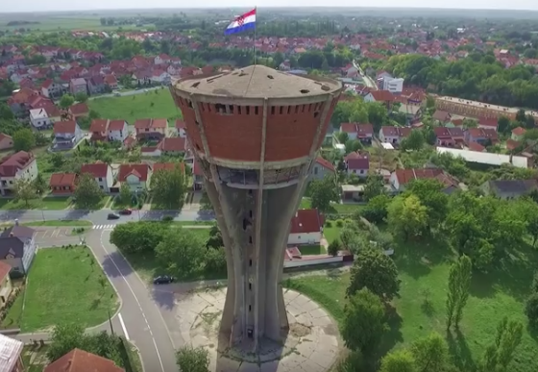
35 - 4
53 + 6
34 + 4
92 + 5
72 + 3
44 - 2
27 - 3
52 + 7
88 - 2
35 + 4
59 - 7
84 + 4
46 + 1
97 - 3
45 + 3
49 - 8
28 - 7
68 - 4
94 + 5
24 + 3
Adrijana Leko, OŠ dr. Franjo Tuđman, Šarengrad

